Slide 1
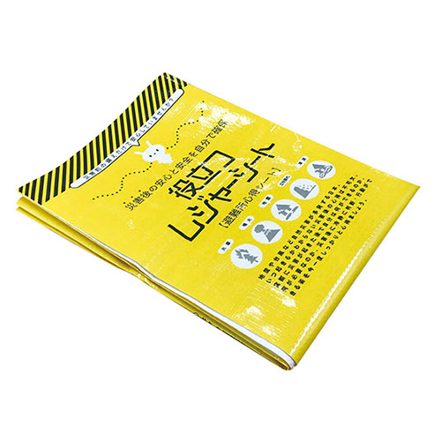
【提案書】
役立つレジャーシート
特徴
災害時の避難所での心得がプリントされている、いざという時に役立つレジャーシートです。防災イベントなどでのちょっとした特典用などにもおすすめ。是非ご活用ください。
納期
納期スペース
仕様
素 材 ： ポリプロピレン
サイズ ： 900×600mm
包 装 ： 化粧箱入
お見積
お見積りスペース

